Slide 1
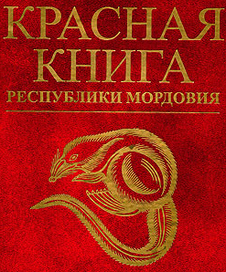
Выпускается с 2003 года
44 вида животных
170 видов растений

Slide 2
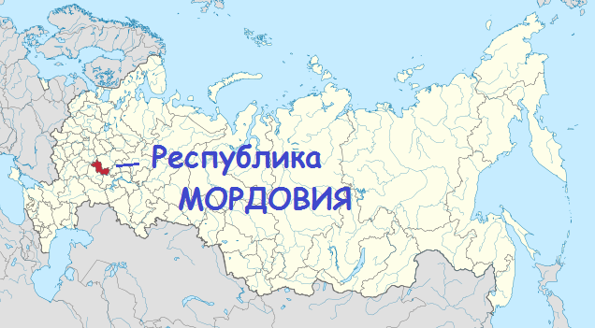
Республика мордовия на карте России

Slide 3
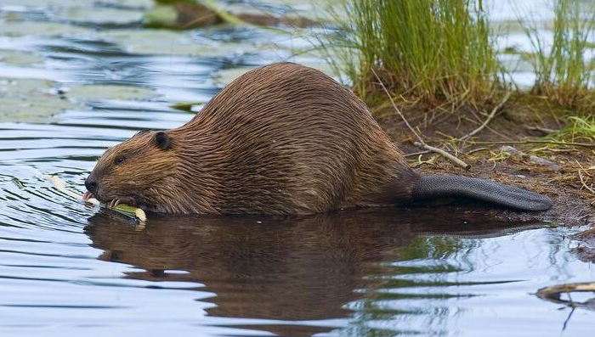
млекопитающие красной книги бобр самый большой грызун редкий вид

Slide 4
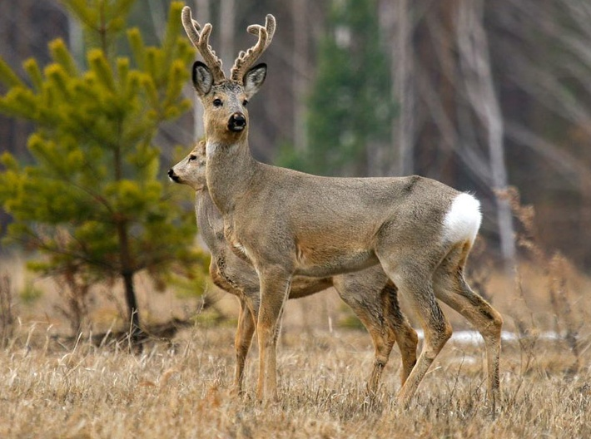
европейская косуля дикая коза редкий вид

Slide 5
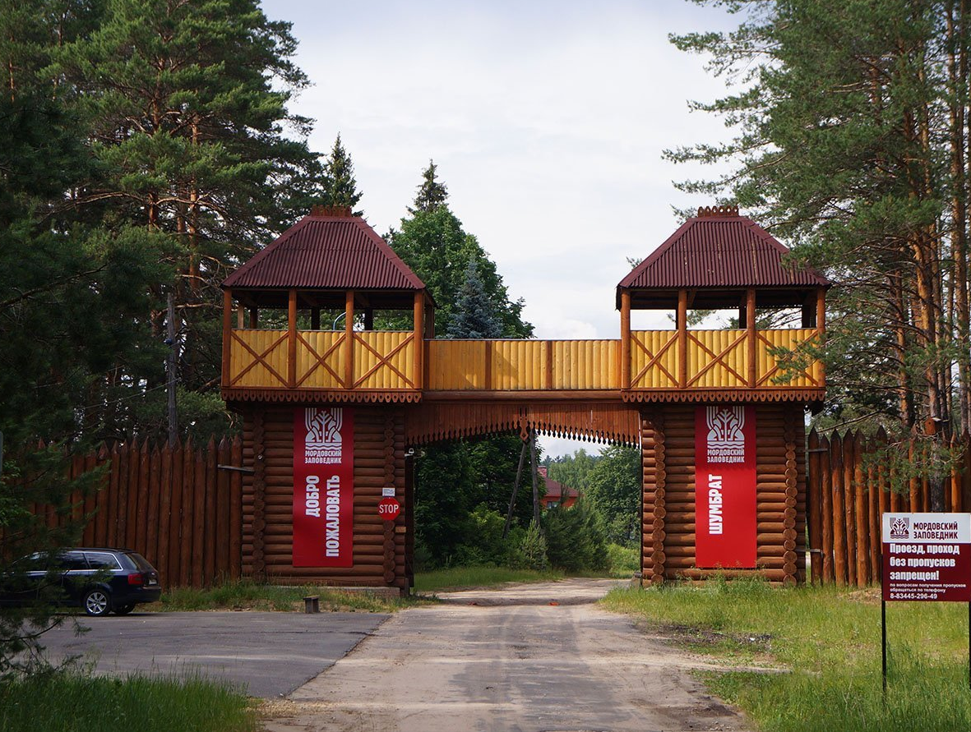
Мордовский Заповедник

Slide 6
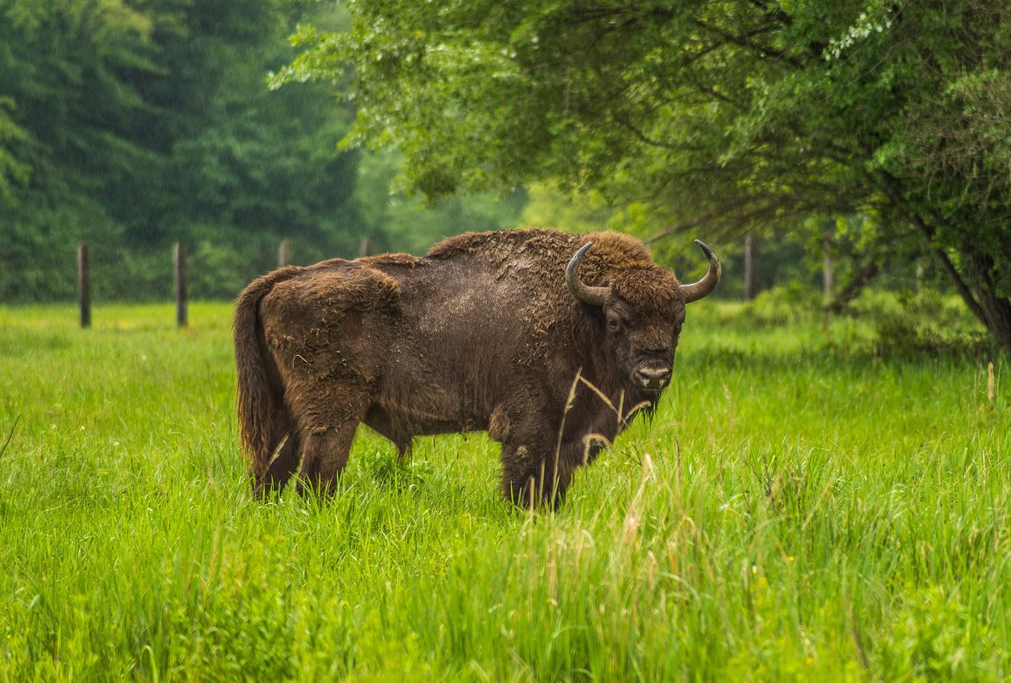
зубр дикий бык вымирающий вид

Slide 7
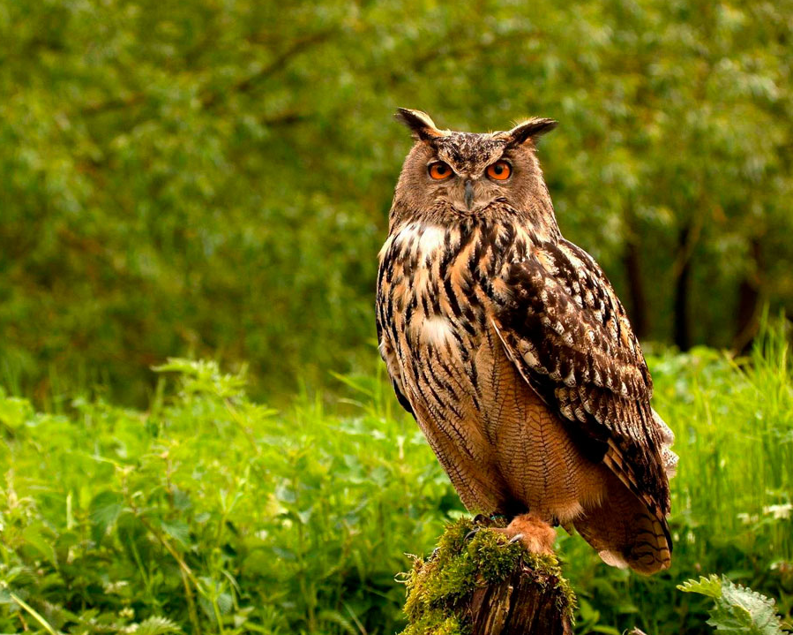
редкие птицы мордовии
филин
Самая большая сова
Редкий вид

Slide 8
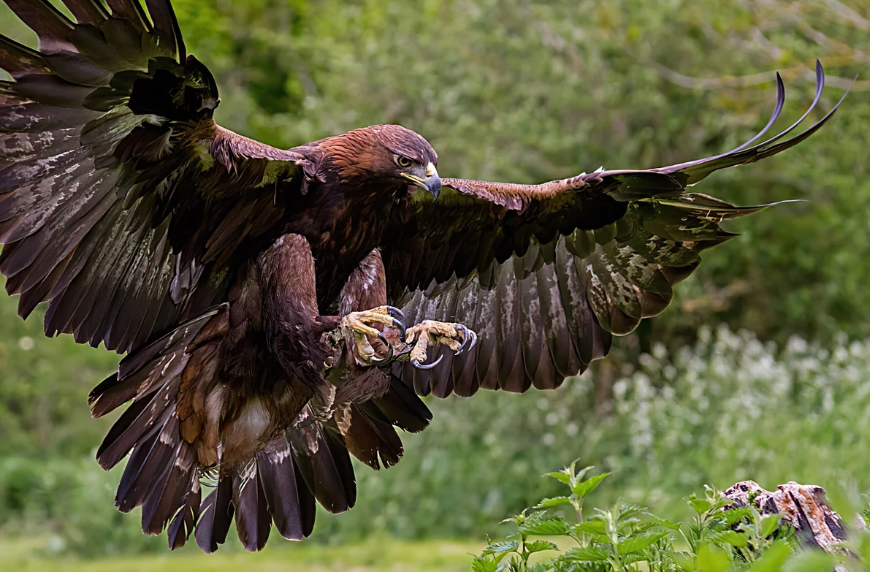
беркут самый большой орел редкий вид

Slide 9
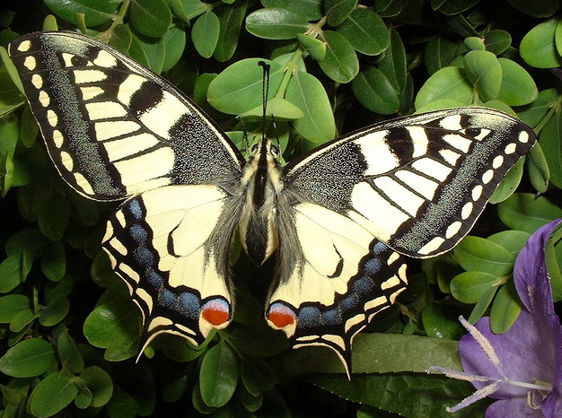
насекомые красной книги
махаон
Дневная бабочка Семейства парусники
редкий вид

Slide 10
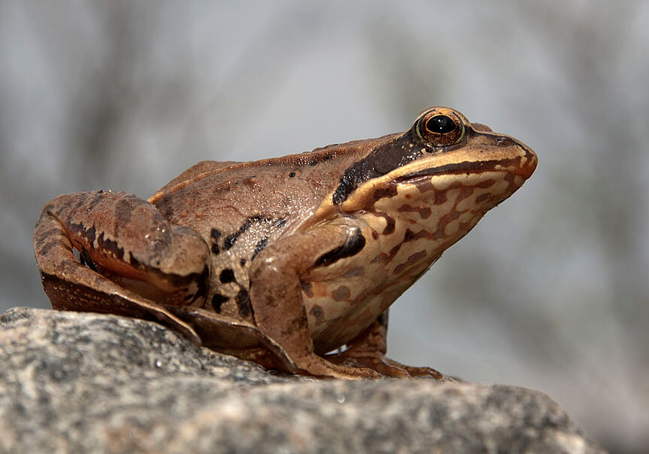
Травяная лягушка настоящая бурая лягушка редкий вид

